Slide 1
BLOCKCHAIN × 3GPP STANDARDIZATION
ContribChain
3GPP 기고문 기여 보상 DApp
Solidity
ERC-20
ERC-721
React
ethers.js
FastAPI
블록체인 응용 수업 텀 프로젝트 · 2026.05.26
전자공학부 20211404 김준성

Slide 2
기존 방식의 문제점
⚠️ 기여 이력의 불투명성
3GPP 포털에서 문서 번호 단위로만 관리 — 개인 단위 온체인 기록 없음
회사 변경 또는 기관 폐쇄 시 기여 이력 증명 불가능
⚖️ 보상의 주관성
스펙 반영 시 개인 보상은 소속 기관 판단에 전적으로 의존
외부 검증 가능한 객관적 보상 기준 부재
🔒 중앙화된 신뢰 의존
중앙 DB 저장 시 관리 주체가 임의로 수정/삭제 가능
데이터 무결성과 투명성 보장이 제3자 신뢰에 의존
"기여한 사실과 그에 따른 보상이, 누구도 조작할 수 없는 방식으로 자동 기록되고 지급되어야 합니다."

Slide 3
솔루션 개요
기고문이 3GPP 스펙에 반영되는 순간, 스마트 컨트랙트가 자동으로 NFT와 토큰을 지급합니다.
동작 요약
ContribNFT
PHYToken
기고문 PDF의 keccak256 해시를 스마트 컨트랙트에 등록
ERC-721
ERC-20
기고문이 3GPP TS/TR에 반영되면 오라클 서버가 감지
· 기고문 번호, 반영된 TS명, 날짜, 기여 등급 포함
· 부분 반영: 50 token
컨트랙트가 NFT(기여 증명)와 PHYToken(보상 토큰)을 동시 발행
· 연구자의 영구 기여 증명서
· 완전 채택: 100 token
모든 이력이 퍼블릭 체인에 영구 기록 — 조작 불가
· 소유권 증명이 온체인에 기록됨
· 보상용 유틸리티 토큰

Slide 4
기술 스택 ① — 스마트 컨트랙트 & 백엔드
ContribRegistry
Solidity
FastAPI (오라클 서버)
Python
기고문 해시와 제출자 지갑 주소를 체인에 저장하는 핵심 컨트랙트
블록체인이 외부에 접근 불가 → FastAPI가 3GPP 문서 확인 후 컨트랙트 대신 호출
register(bytes32 hash) — 기고문 등록 시 연구자가 호출
POST /approve/{id} — Web3.py로 approve() 실행
approve(uint256 id) — 토큰 전송과 NFT 민팅 자동 트리거
GET /status/{id} — 기고문 승인 상태 조회
상태 관리: pending → approved
관리자 지갑 키로 트랜잭션 서명
OpenZeppelin ERC-20/721 상속 구조
시연용: 수동 승인 방식으로 단순화

Slide 5
기술 스택 ② — 프론트엔드 & 라이브러리
React 18
ethers.js
Web3.py / 기타
웹 UI를 컴포넌트 단위로 구성하는 JS 라이브러리
브라우저에서 이더리움과 통신하는 JS 라이브러리
백엔드 & 블록체인 연결 도구
› WalletConnect — MetaMask 연결, 주소·잔액 표시
› Provider — 블록체인 읽기 전용 연결
› Web3.py — ethers.js의 파이썬 버전
› RegisterForm — 파일 업로드, 해시 생성, 등록 트랜잭션
› Signer — MetaMask 지갑 서명 객체
› keccak256 — 파일을 해시값으로 변환
› ContribList — 등록 기고문 목록 및 승인 상태
› Contract — 주소 + ABI로 컨트랙트 함수 호출
› OpenZeppelin — ERC-20/721 표준 구현체
› NFTGallery — 수령한 NFT 카드 목록
› Sepolia — 이더리움 무료 테스트넷

Slide 6
함수 호출 흐름 (핵심)
1
기고문 등록 (연구자 → 체인)
2
스펙 반영 확인 및 승인 (오라클 → 체인)
3
결과 조회 (체인 → 프론트)
[브라우저]
[FastAPI 서버]
[브라우저]
→ ethers.utils.keccak256(fileBytes)
→ web3.eth.contract(address, ABI)
→ PHYToken.balanceOf(addr)
→ contract.register(hash)
→ contract.functions.approve(id)
→ ContribNFT.tokensOfOwner(addr)
→ MetaMask 서명 → Sepolia 전송
→ w3.eth.send_raw_transaction(signed)
→ React 상태 업데이트 → 화면 렌더링
→ ContribRegistry 저장
[ContribRegistry 내부] → PHYToken.transfer() + ContribNFT.mint()

Slide 7
구현 계획 — 4단계
Step 1
· PHYToken(ERC-20), ContribNFT(ERC-721), ContribRegistry 작성
스마트 컨트랙트 작성·배포
· Remix IDE에서 컴파일 후 Sepolia 배포
· 컨트랙트 주소 및 ABI 저장
Step 2
· 기고문 번호, TS명, 날짜, 기여 등급을 JSON으로 구성
NFT 메타데이터 설계
· IPFS 또는 로컬 저장 (시연용)
Step 3
· POST /approve/{id} 엔드포인트 구현
FastAPI 오라클 서버
· Web3.py로 approve() 함수 호출
· 시연용 수동 승인 방식으로 단순화
Step 4
· MetaMask 지갑 연결 (ethers.js)
React 프론트엔드
· 기고문 등록 폼 + 해시 생성
· 기여 현황 대시보드 + NFT 갤러리

Slide 8
시연 계획 — 5월 26일
1
웹 앱 접속
2
파일 업로드
3
등록 트랜잭션
MetaMask 연결 / 주소·잔액 확인
기고문 업로드 → 해시 생성
MetaMask 서명 → Sepolia 전송
4
Etherscan 조회
5
관리자 승인
6
NFT 수신
Sepolia Etherscan 트랜잭션 검증
승인 버튼 (오라클 시뮬레이션)
ContribNFT 수신 확인
7
토큰 잔액 확인
PHYToken 잔액 증가 확인

Slide 9
LIVE DEMO
시연
ContribChain — 실제 작동 흐름
① 유저 페이지 — MetaMask 연결 & 잔액 확인
② 기고문 PDF 업로드 & 온체인 등록
③ 관리자 페이지 — 스펙 반영 승인
④ PHYToken 잔액 증가 & 보상 이력 확인

Slide 10
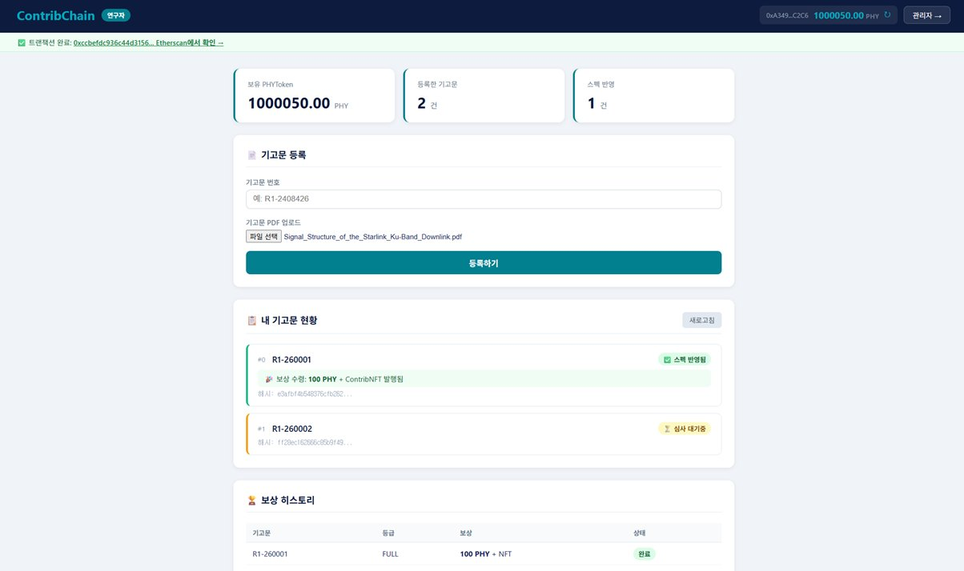
① 유저 페이지 — 연구자 화면
💼 지갑 연결
MetaMask 연결 후
지갑 주소 & PHYToken
잔액 실시간 표시
📄 기고문 등록
번호 입력 + PDF 업로드
→ keccak256 해시 생성
→ 온체인 등록
📋 현황 확인
내 기고문 승인 상태
실시간 조회
(대기 / 반영됨)
🏆 보상 이력
수령한 PHY + NFT
이력 카드로 표시

Slide 11
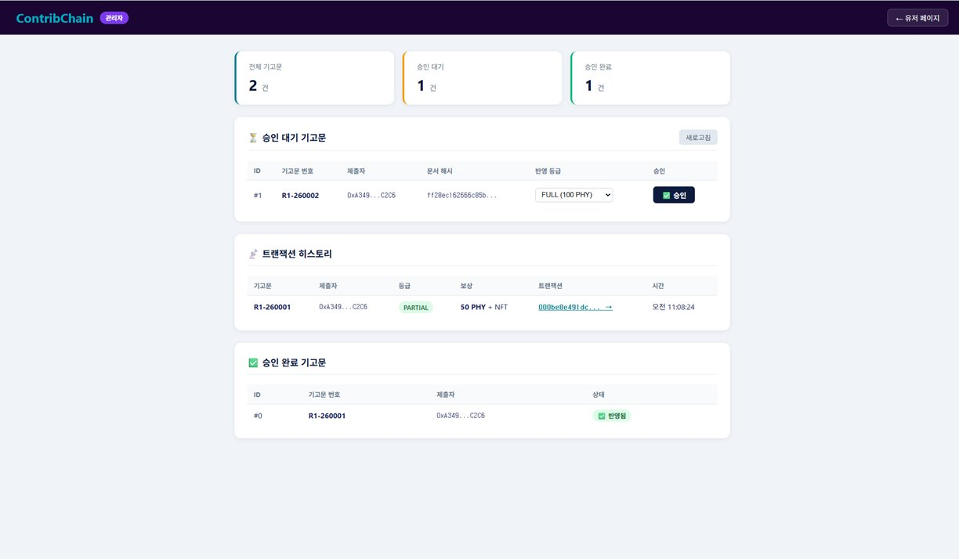
② 관리자 페이지 — 승인 대기 상태
📊 현황 요약
전체 2건 / 대기 1건
완료 1건 한눈에 파악
🔍 기고문 정보
번호 / 제출자 지갑
문서 해시 표시
⚖️ 등급 선택
FULL (100 PHY)
PARTIAL (50 PHY)
선택 후 승인
📡 오라클 동작
승인 클릭 →
FastAPI 서버가
트랜잭션 자동 전송

Slide 12
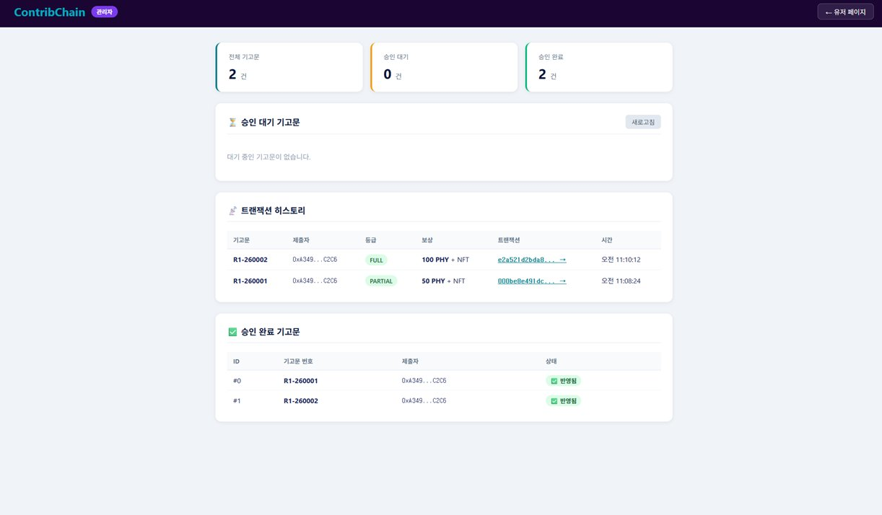
③ 관리자 페이지 — 승인 완료 & 트랜잭션 확인
✅ 승인 대기 0건
모든 기고문 처리 완료
대기 목록 비워짐
📡 트랜잭션 히스토리
R1-260001: PARTIAL 50 PHY
R1-260002: FULL 100 PHY
각각 NFT 동시 발행
🔗 Etherscan 연동
tx hash 클릭 시
Sepolia Etherscan에서
실제 블록 기록 조회
📋 승인 완료 목록
두 기고문 모두
✅ 반영됨 상태로
영구 기록

Slide 13
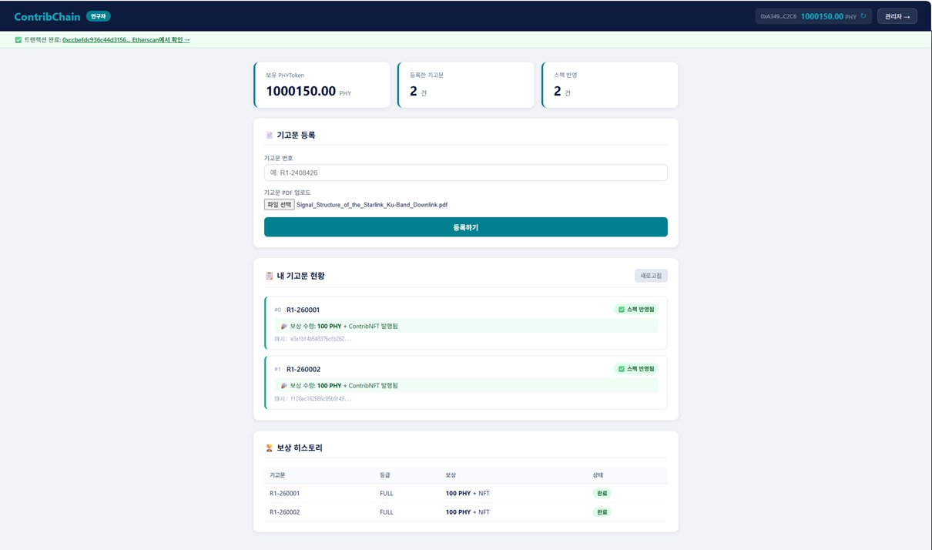
④ 유저 페이지 — 보상 수령 완료
💰 잔액 자동 업데이트
1,000,150 PHY
승인 즉시 잔액 반영
✅ 기고문 상태 변경
두 건 모두
스펙 반영됨으로 변경
실시간 확인 가능
🎁 보상 상세 표시
100 PHY + ContribNFT
발행됨 메시지
각 기고문에 표시
📜 보상 히스토리
FULL 등급 100 PHY
두 건 완료 상태
영구 기록

Slide 14
시연으로 증명한 것
ContribChain이 실제로 작동하는 세 가지 핵심
⚡ 블록체인 기반 자동 보상
🔍 투명한 기여 이력
💎 실용적인 토큰 이코노미
관리자 승인 버튼 하나로 스마트 컨트랙트가 PHYToken 전송과 ContribNFT 민팅을 자동 실행. 중간에 사람이 개입할 여지 없음.
모든 등록과 승인이 Sepolia 블록체인에 트랜잭션으로 기록. Etherscan에서 누구나 조회 가능하며 조작 불가.
기여 등급(FULL/PARTIAL)에 따라 보상이 자동 차등 지급. 기여한 만큼 투명하게 보상받는 구조.

